Slide 1
МОЯ ПРОФЕССИЯ
ВОСПИТАТЕЛЬ

Slide 2
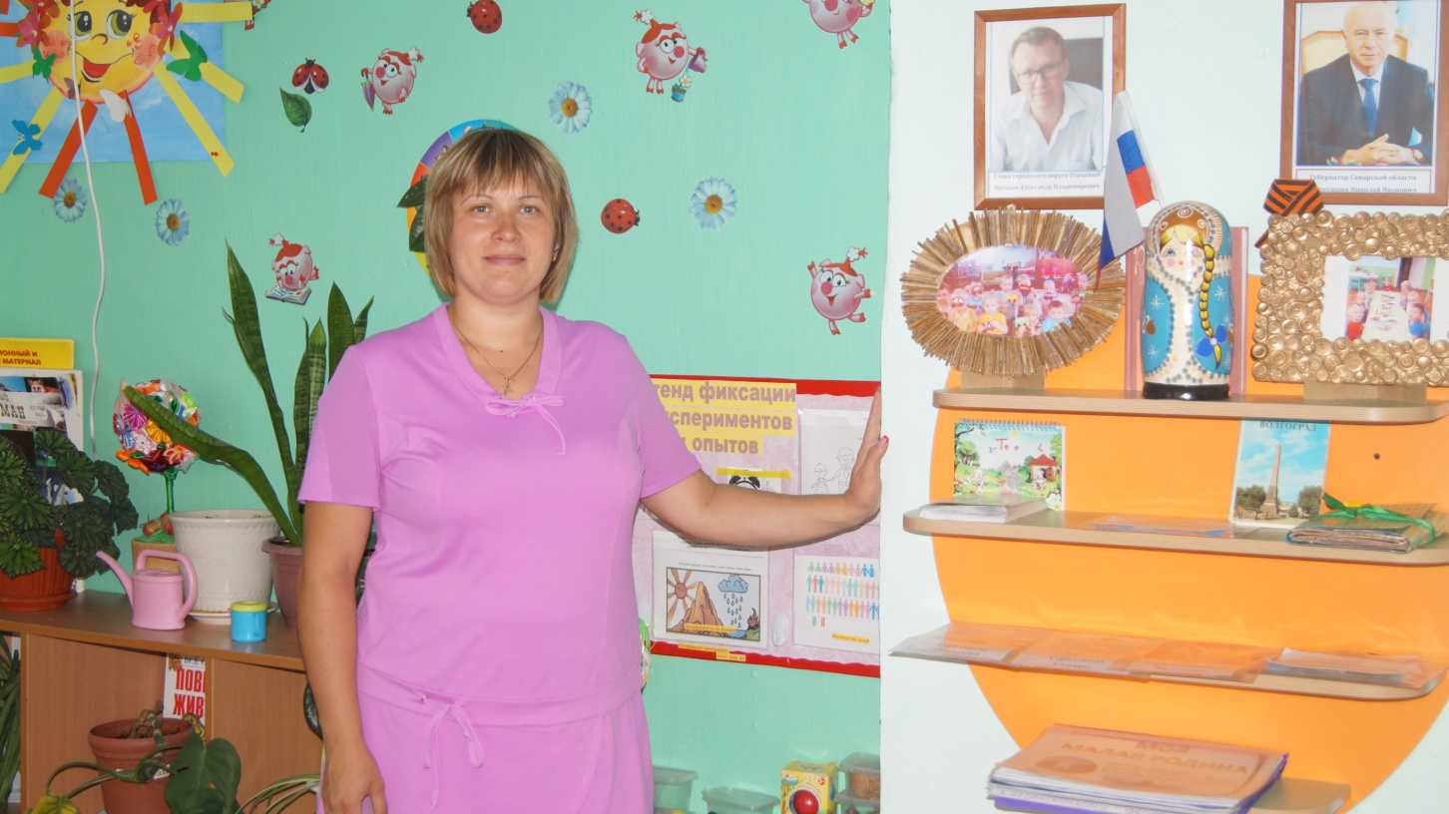
Тараканова Елена Леонидовна Воспитатель детского сада №13 г.о. Отрадный Самарской области

Slide 3
«Умение воспитывать – это всё таки искусство, такое же искусство, как хорошо играть на скрипке или рояле, хорошо писать картины». А.С. Макаренко

Slide 4
Профессиональные и личностные ценности – доброта, любовь к детям, искренность и уважение к ребёнку.
Педагогическое кредо.
«Чтобы дети тебя любили и понимали, надо в душе самому быть ребенком».

Slide 5
Мои принципы работы:
Занимательность и увлечение , как основа эмоционального тона;
Дать детям больше самостоятельности и права выбора;
Умение встать на позицию ребёнка , видеть в нём личность, индивидуальность;
Помогать ребёнку быть самостоятельно значимым и успешным ;
Защищать интересы ребёнка и помогать ему в решении его актуальных проблем.

Slide 6
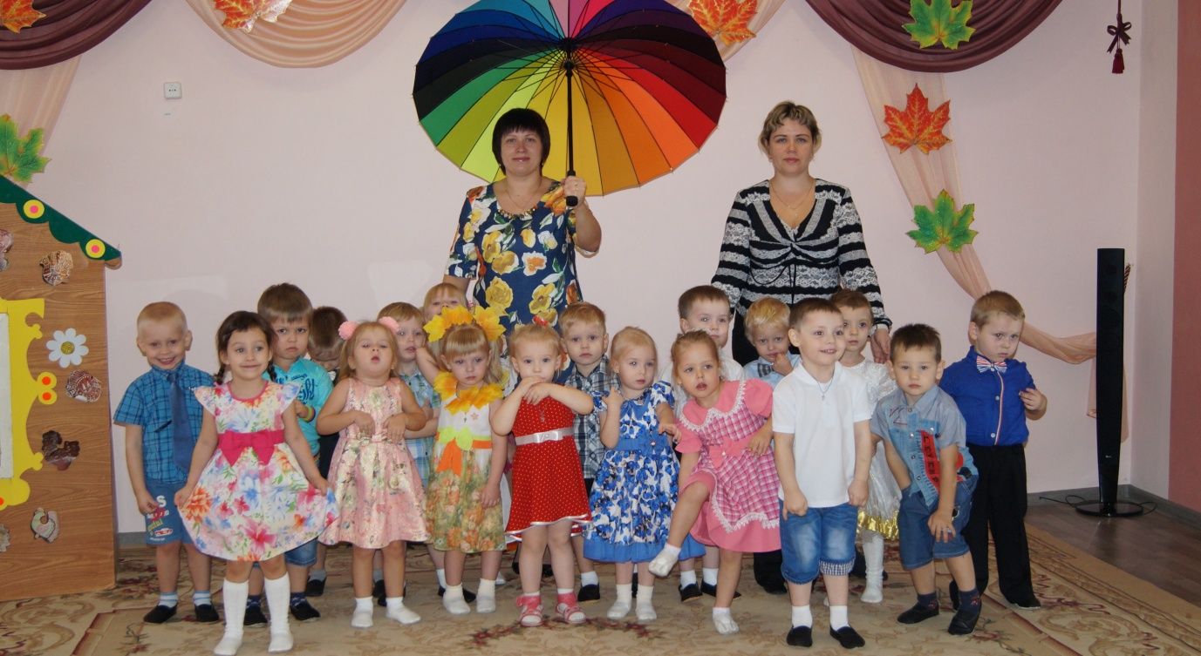
Осенний бал
С нашим воспитателем
Спокойно и тепло.
С нашим воспитателем
Нам очень повезло:
Нет добрей характера
И нет щедрей души.
Счастья вам и радости
Желают малыши!

Slide 7
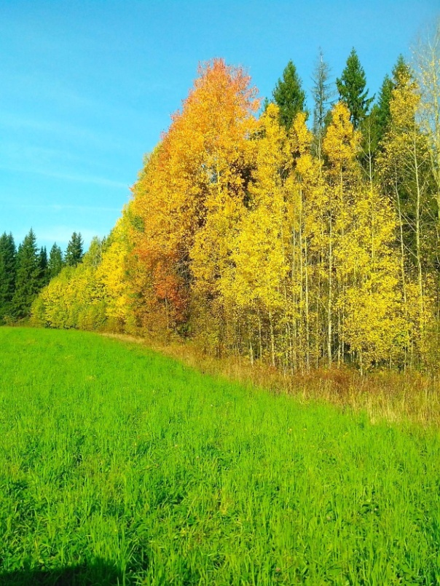
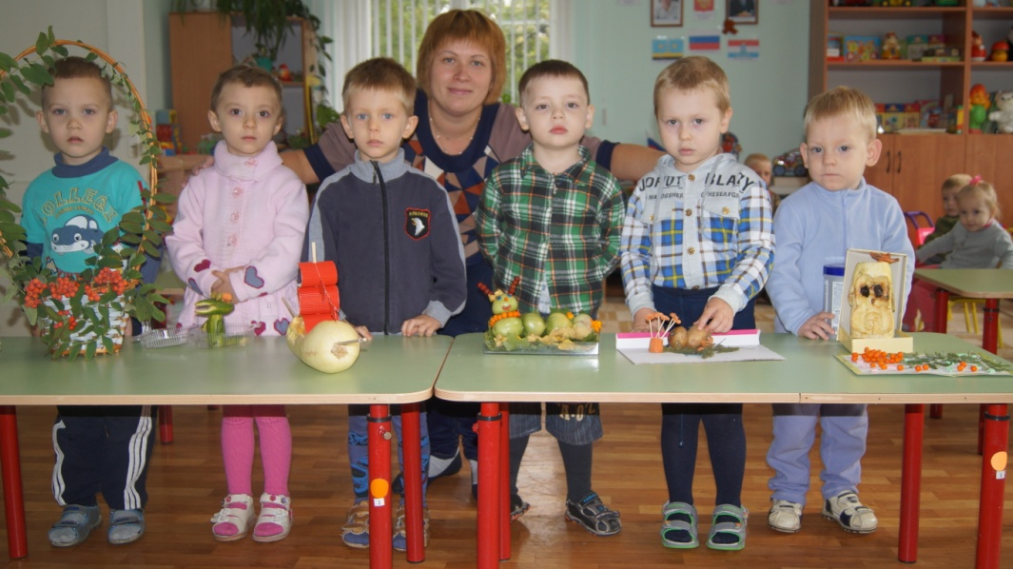
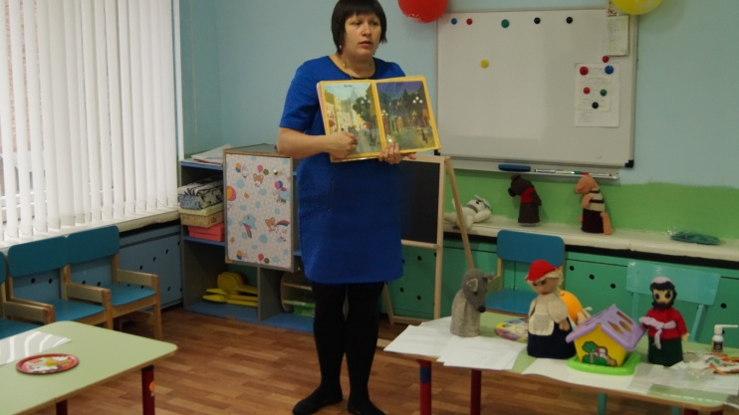
Дары золотой осени

Slide 8
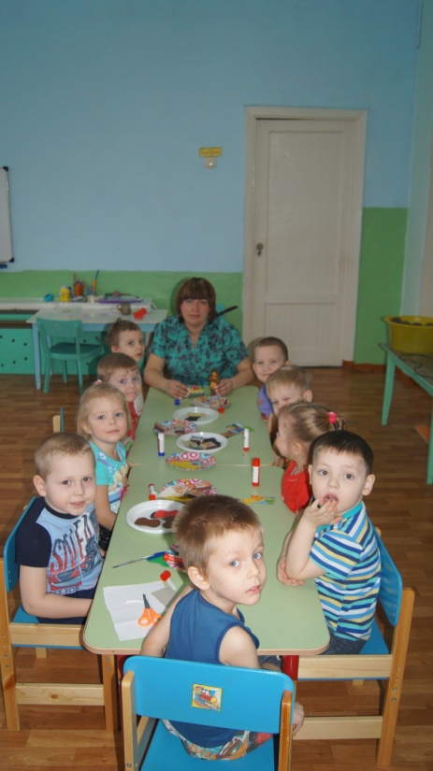
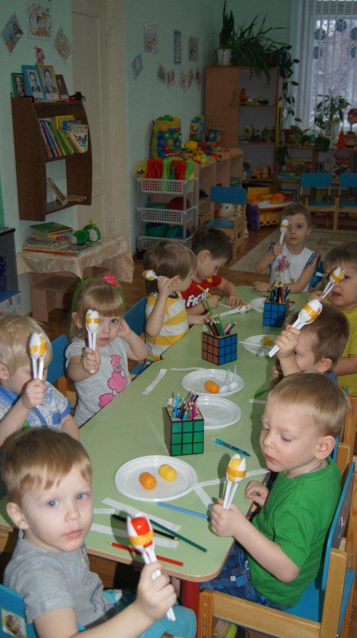
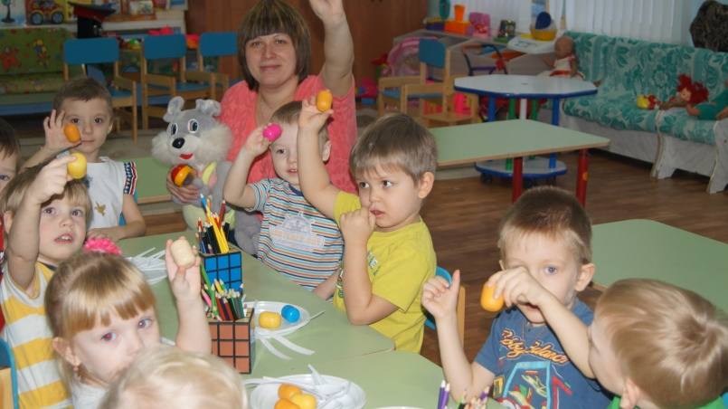
Творческий процесс в группе
Познаём мы аппликацию и оригами:
Творчество и радость с нами.
Это трудная работа –
Бантики крутить без счёта!
Их потом приклеить нужно,
Чтобы стали клумбой дружной!
Получаются цветы
Небывалой красоты!
Мы букетик с васильками
От души подарим маме!

Slide 9
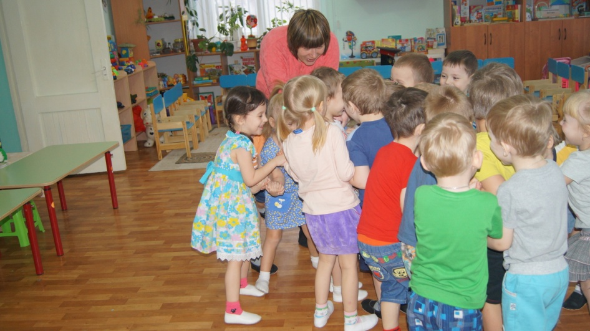
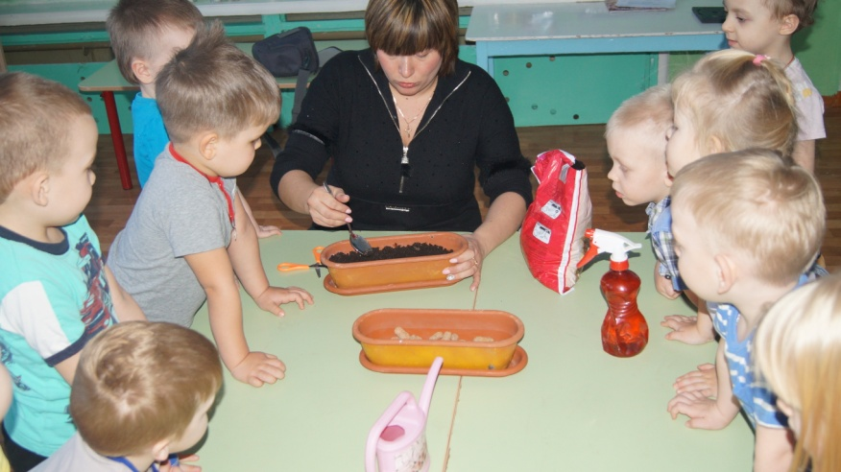
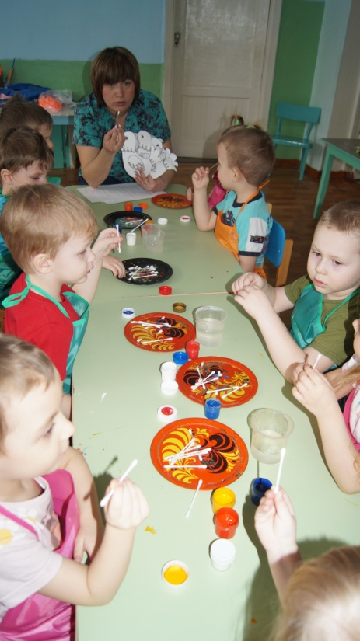
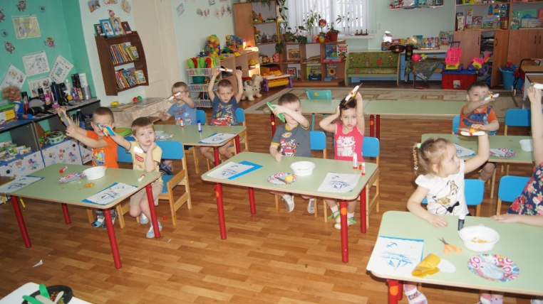
Занемательная работа с детьми
Воспитателя труды
Не заметны до поры
Но профессии важней
Нету в списках наших дней.

Slide 10
Быть воспитателем - это ответственность. Это значит видеть неповторимость каждого ребенка, осознавать, что в ваших руках его жизнь и его душа, беречь их и стараться делать все, чтобы его детство было содержательным и радостным, потому что от того, как пройдет детство человека, зависит вся его дальнейшая взрослая жизнь.

Slide 11
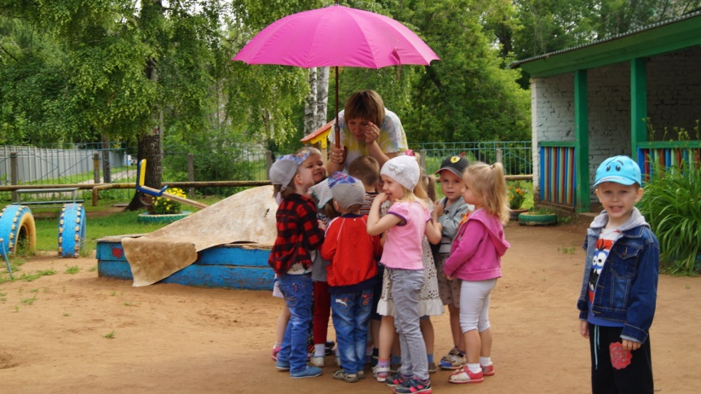
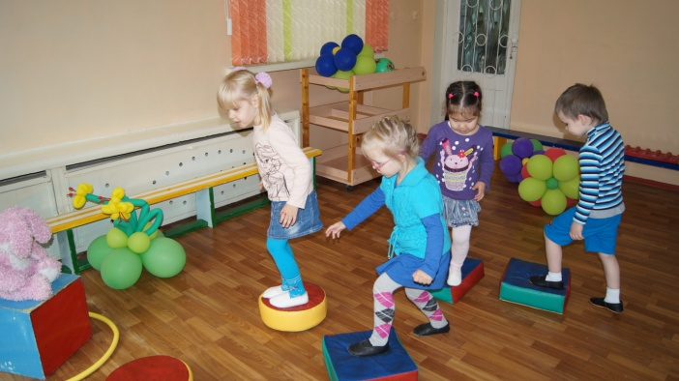
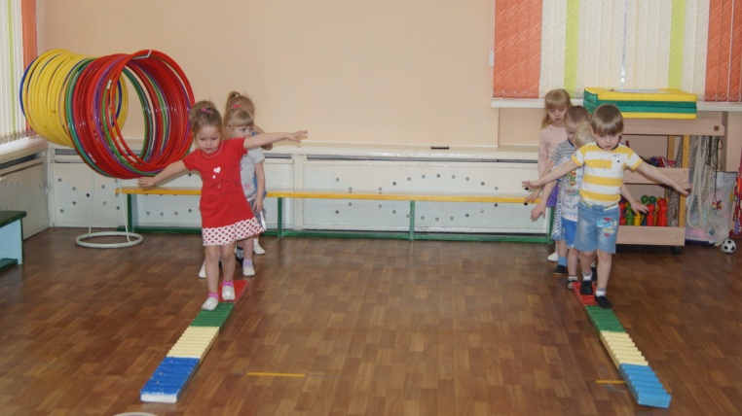
Закаливающие мероприятия
Малыш ты хочешь быть здоров,
Не пить плохих таблеток,
Забыть уколы докторов,
И капли из пипеток.
Чтобы носом не сопеть,
И не кашлять сильно,
Закаляйся каждый день,
Босиком ходи обильно.
Чтоб в учебе преуспеть,
И была смекалка,
Всем ребятушкам нужна
Хорошая закалка.

Slide 12
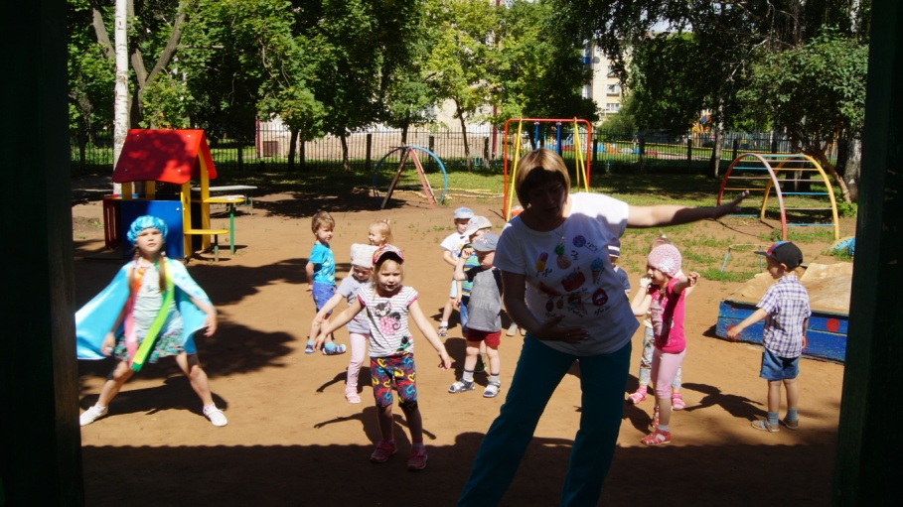
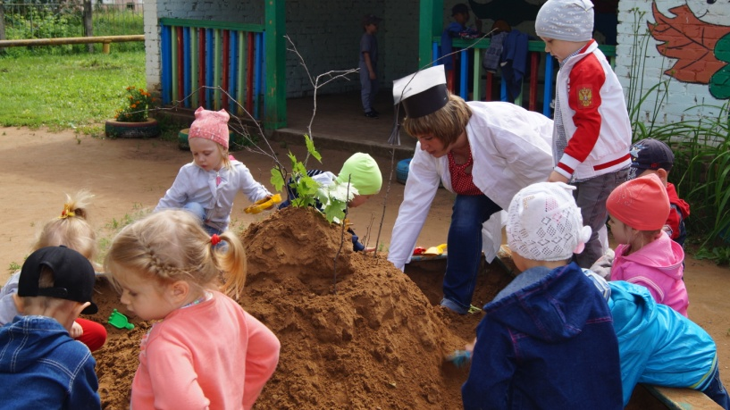
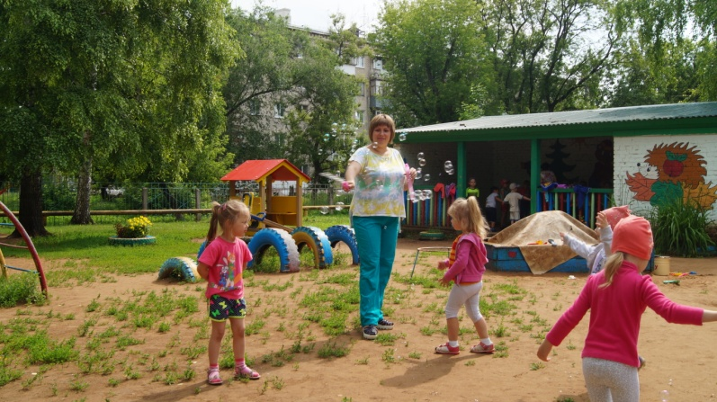
Активная прогулка
Сколько надо глаз и рук,
Чтобы уследить вокруг
За своими сорванцами -
Золотыми лидинцами.
Там - смеется, тут - заплачет,
А другой на палке скачет...
Здесь не каждый с этим делом
Быстро справится, умело.
Воспитатель все успеет:
Он накажет, пожалеет,
Поцелует и накормит,
Перед сном он сказку вспомнит.
Саду воспитатель нужен,
Без него он не так дружен.
Шлем вам радости вагон,
От родителей - поклон!

Slide 13
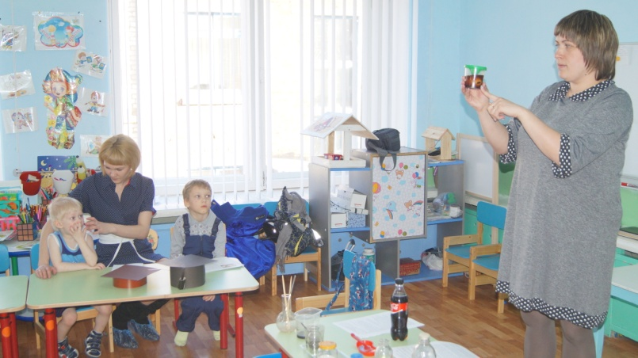
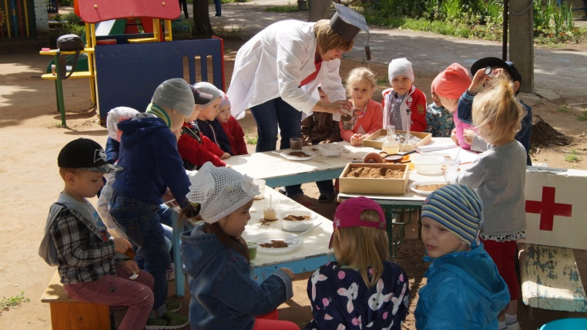
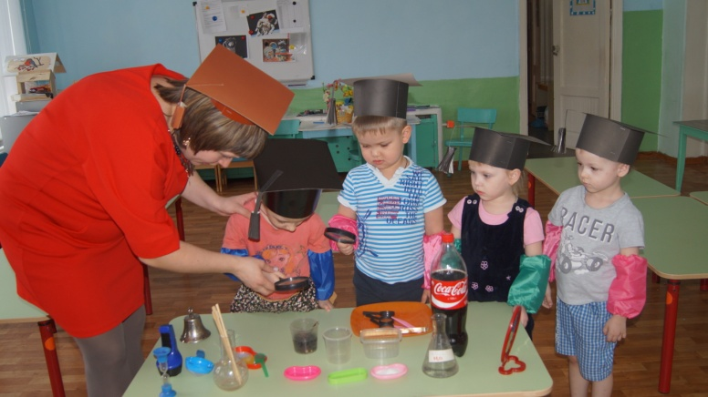
Экспериментальная деятельность
К. Гельвеций сказал: «Воспитатель - это волшебник, который открывает детям дверь в мир взрослых. И от того, что знает и умеет воспитатель, зависит и то, чему и как он научит своих воспитанников».
Жизнь человека в обществе начинается с детского сада, и именно поэтому основы общественных отношений, заложенные воспитателями детского сада, являются определяющими в дальнейшем развитии ребёнка.

Slide 14
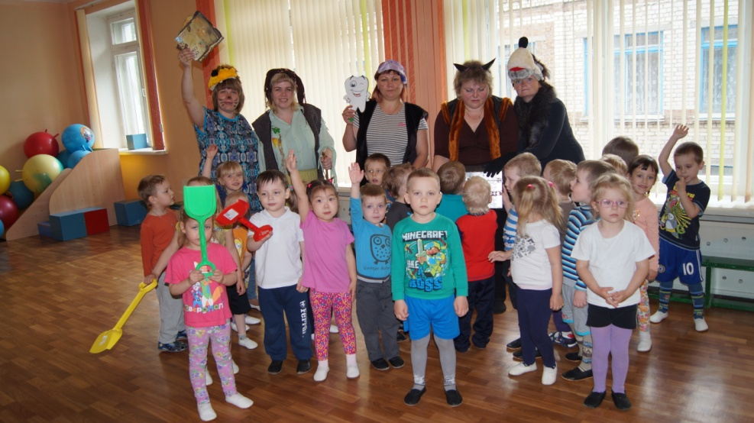
Активная совместная деятельность с родителями
Стал детский сад для нас с тобой судьбою,
Не совсем безоблачной, простой.
Только человек чего-то стоит,
Коль ребенка вскормит добротой.
Шум детей кого-то раздражает,
Вызывая часто дискомфорт.
Только воспитатель понимает:
Гомон малышей – Земли комфорт.
Каждый день мы видим их глазенки милые, лучистые порой.
Пусть растут мальчишки и девчонки,
Годы прибавляя нам с тобой.
Мысли о делах всегда со мною,
Спать ли я ложусь или встаю.
Только низа что не променяю
Трудную профессию свою.

